Slide 1

计算机系统能力培养大赛（龙芯杯） 决赛展示
程星洲 齐英杰 刘琼澳

Slide 2

01
CPU设计
目 录
02
系统环境搭建
CONTENTS
03
系统软件移植与开发

Slide 3

01
设计
CPU

Slide 4

CPU设计
系统环境搭建
系统软件移植与开发
1 整体设计
七级流水
较为完整的MIPS32 Release1指令集
一级缓存设计
可用软件配置的MMU支持
CPI：LS132的0.9倍
最高频率：105MHz
性能得分：49

Slide 5
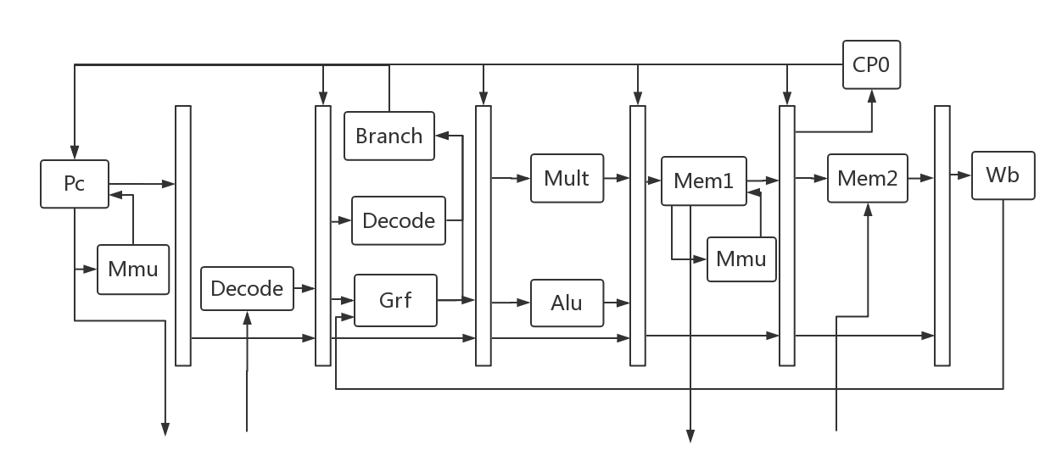
CPU设计
系统环境搭建
系统软件移植与开发
2 流水级
IF1
取指1
IF2
取指2
ID
译码
EX
执行
MEM1
访存1
MEM2
访存2
WB
写回

Slide 6
CPU设计
系统环境搭建
系统软件移植与开发
2 流水级
指令、数据两周期访问
DSP slice 可配置乘除法指令周期
TLB类指令与异常中断支持

Slide 7
CPU设计
系统环境搭建
系统软件移植与开发
3 Cache设计
ICache
wait
wait
IDLE
MEMREAD
FIRST
MEMREAD
WAIT
WRITE
memread
done
overflow
直接映射，写回，按写分配
4KB ICache，8KB DCache
Wrap Burst传输，优先传输
CPU请求数据-> 性能提升15%
Offset++
invalidate
DCache
wait
wait
IDLE
MEMREAD
FIRST
MEMREAD
memread
done
invalidate
WAIT
WRITE
offset++
overflow
dbus_write
writeback
wait
wait
DBUS
WRITE
WRITEBACK
FIRST
WRITEBACK
done
offset++

Slide 8
02
系统环境搭建

Slide 9
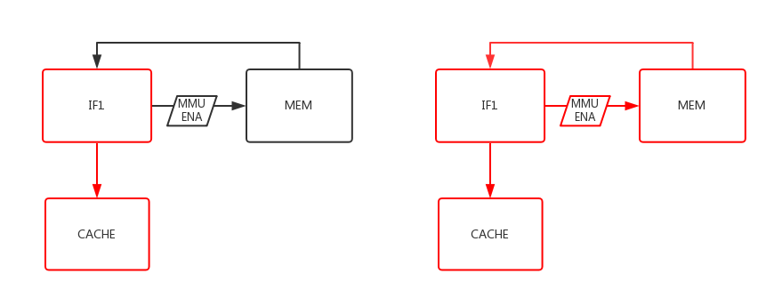
CPU设计
系统环境搭建
系统软件移植与开发
1 MMU设计
16 项全相连TLB
CP0配置是否使用
使用MMU: IF1、MEM1暂停等待MMU地址转换->支持系统软件运行
不使用MMU: IF1、MEM1进行直接地址映射->获得更高性能
使用MMU数据流图
不使用MMU数据流图
Notes:
嵌入式系统开发移植可能不需要用到MMU，这一性能配置选项也为CPU提供了更广的应用前景

Slide 10
CPU设计
系统环境搭建
系统软件移植与开发
2 SoC设计
16550兼容串口控制器，支持一个串口设备
板载DDR3 SDRAM内存，为Xilinx IP，上电后整个SoC会在DDR3复位结束之后，再撤掉CPU的复位信号
SPI Flash控制器，通过一个32位AXI接口接到AXI互联网络上
GPIO支持，包括LED与拨码开关等外设

Slide 11
03
系统软件移植与开发

Slide 12
CPU设计
系统环境搭建
系统软件移植与开发
1 PMON移植
为更好验证CPU的设计，将PMON向开发板上移植
参考龙芯官方soc_up中的外设
注释掉PMON中一些目前CPU不支持的外设与指令

Slide 13
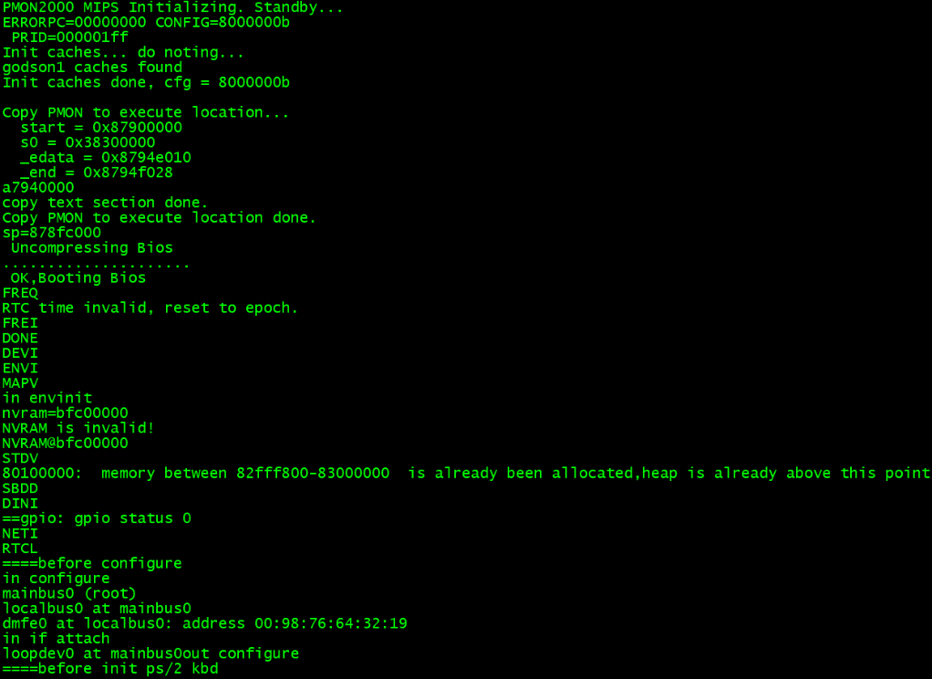
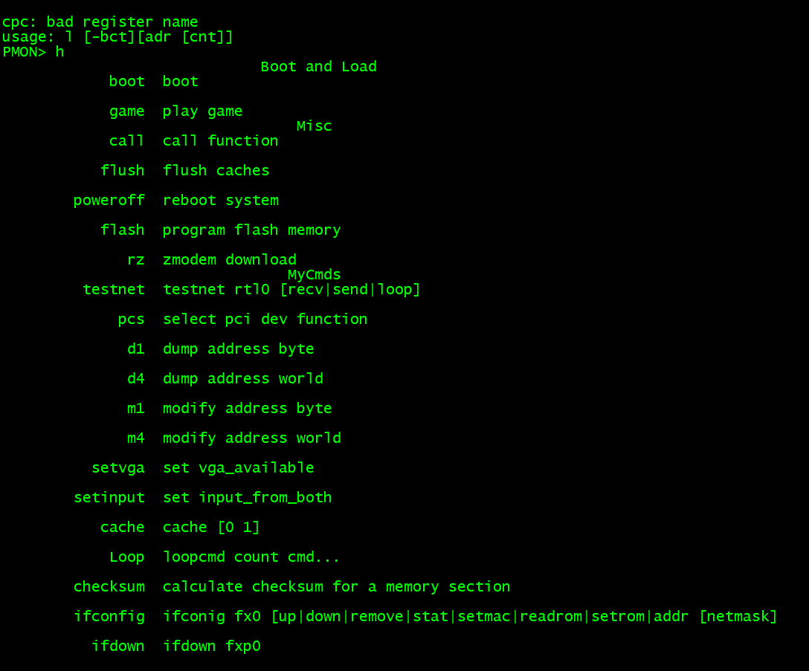
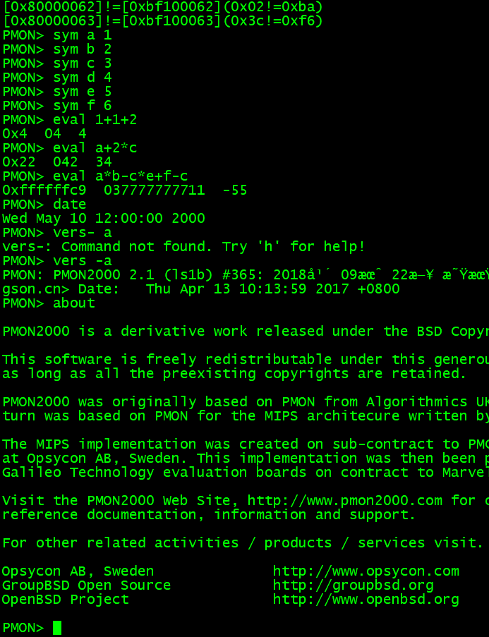
CPU设计
系统环境搭建
系统软件移植与开发
1 PMON移植

Slide 14
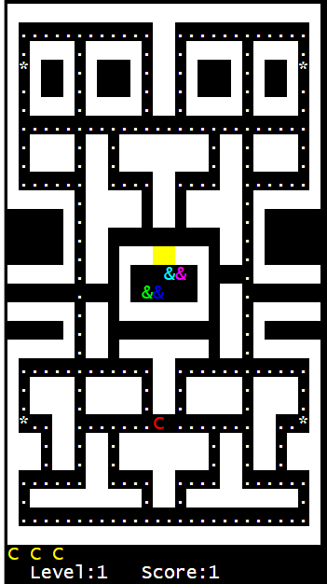
CPU设计
系统环境搭建
系统软件移植与开发
2 系统软件开发
Pac Man小游戏，通过串口输入WASD来控制Pac Man的移动方向。

Slide 15
THANK YOU

